Slide 1

§6光放大器及其在光纤通信
系统中的应用
• 直接对光信号进行放大
• 对信号的格式和速率具有高度
的透明性，使得系统更加简单
和灵活

Slide 2
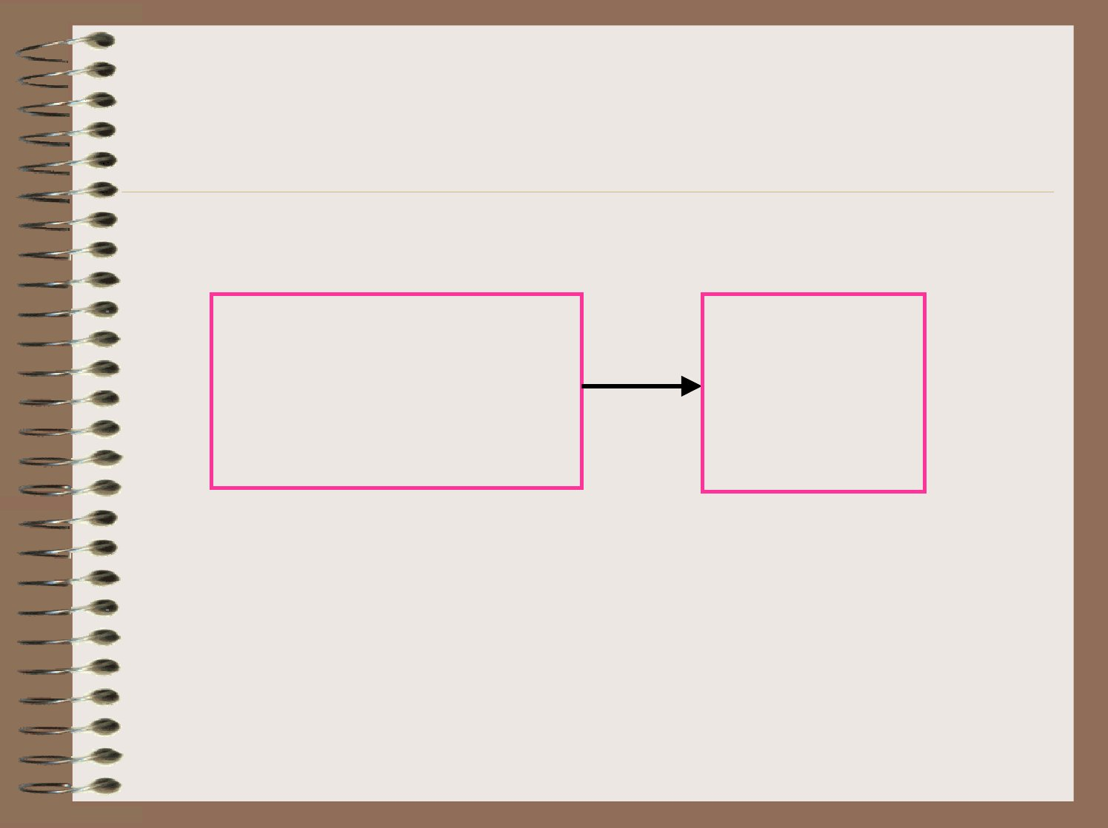
光放大器
• 光纤的损耗
• 光纤的色散
光中
继器

Slide 3
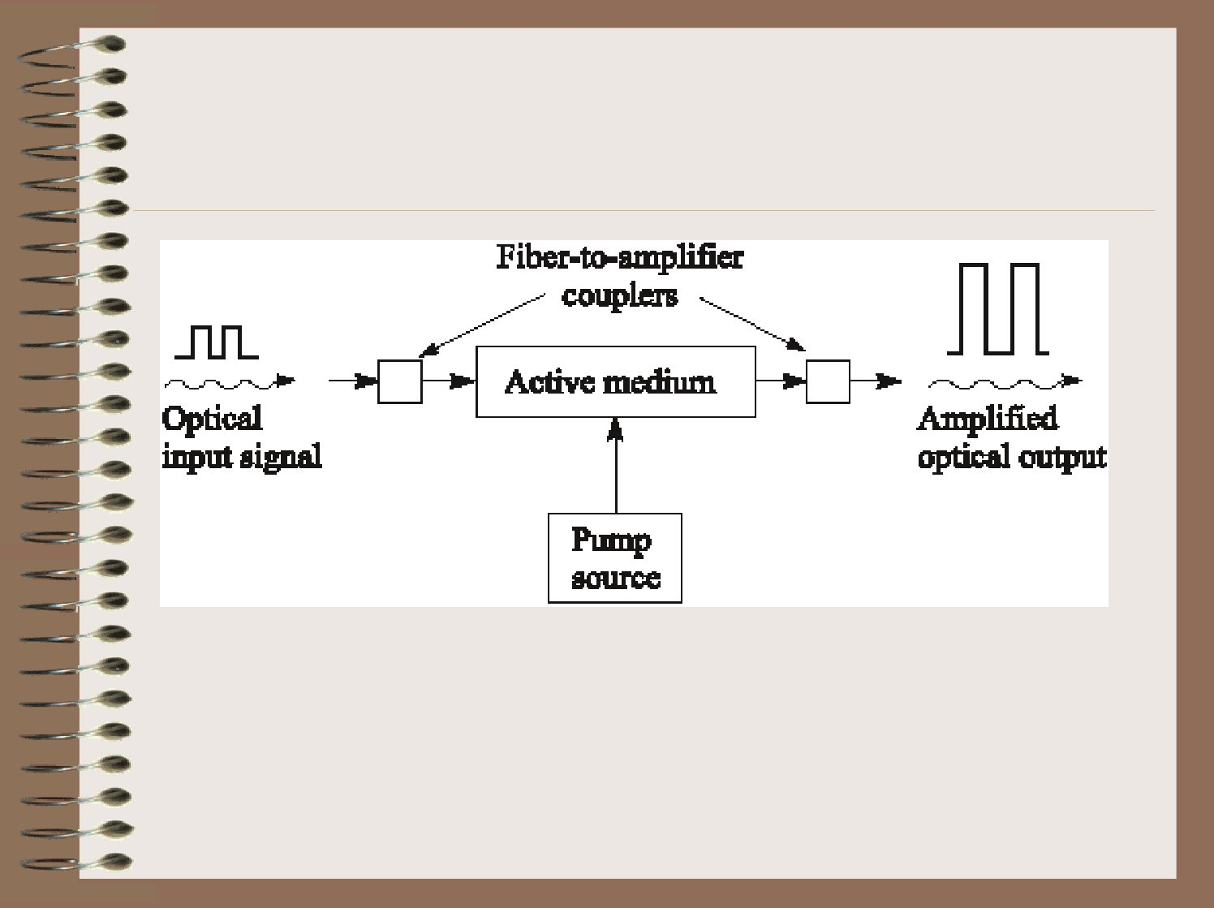
通用光放大器结构

Slide 4
光放大器的种类
• 光纤放大器（OFA）
• 半导体光放大器（SOA）

Slide 5
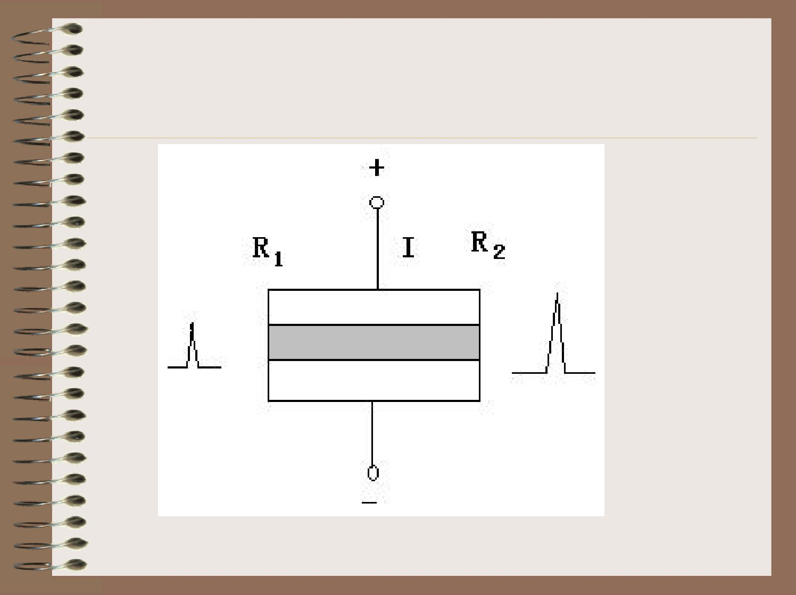
半导体光放大器

Slide 6
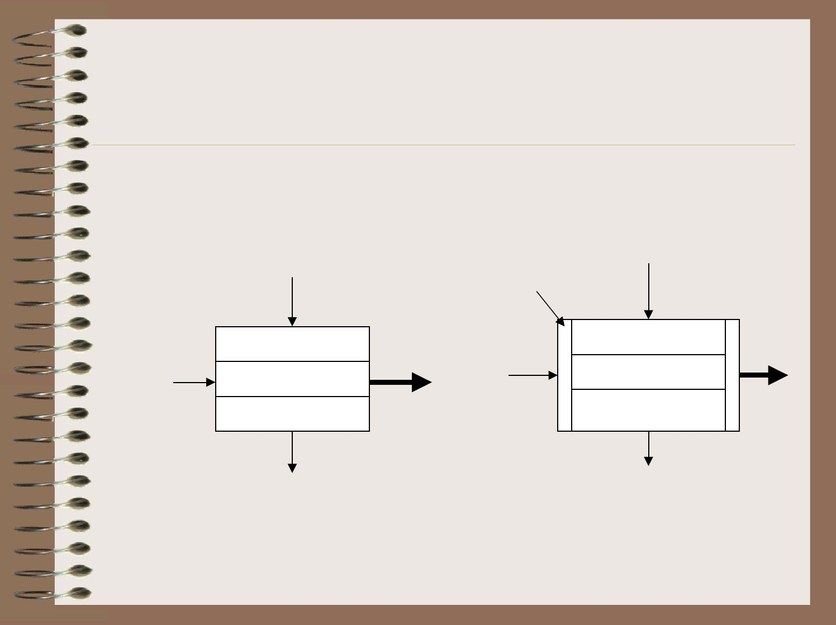
半导体光放大器：
• 谐振式：法布里-泊罗型
• 行波式
电流
电流
增透膜
信号光
谐振式
行波式

Slide 7
光纤放大器：
• 掺稀土元素光纤放大器
1. 1550nm光纤放大器，掺铒光纤放大器
（EDFA (Erbium-doped Fiber Amplifier) ）
2. 1310nm光纤放大器，掺镨光纤放大器
（PDFA）
• 非线性光学放大器
1. 拉曼光纤放大器（SRA）
2. 布里渊光纤放大器（SBA）

Slide 8
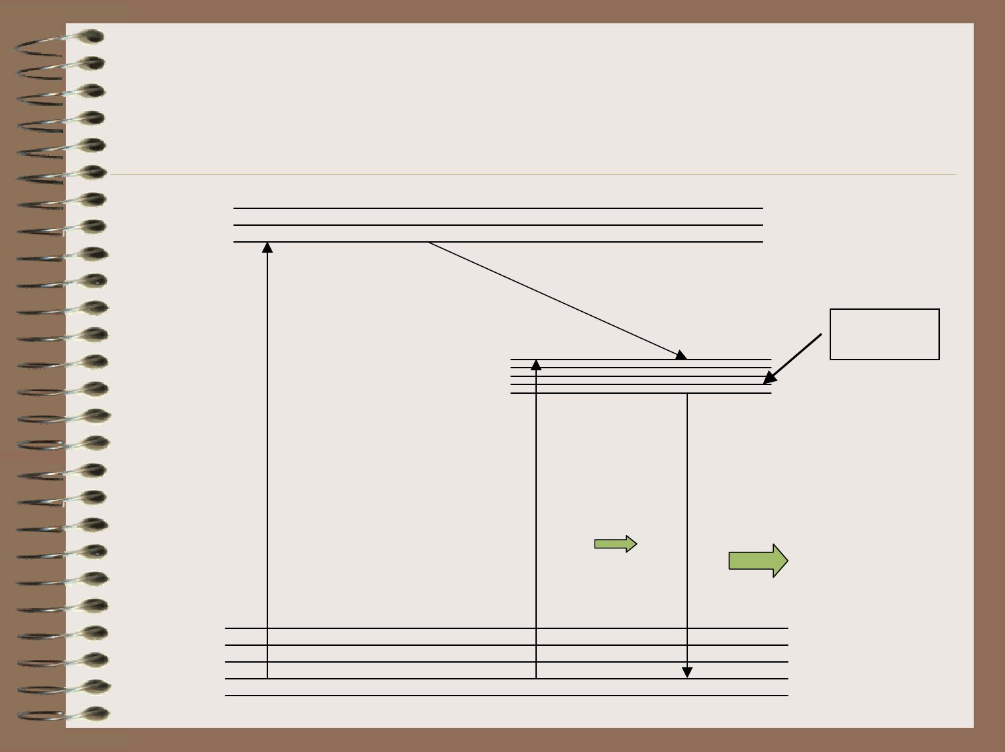
§6.1 EDFA的工作原理
Er 的能级图
+3
4
I11/ 2
无辐射
10ms
亚稳态
I13 / 2
980nm
4
1480nm
1520~1570nm
1520~1570nm
4
I15 / 2

Slide 9
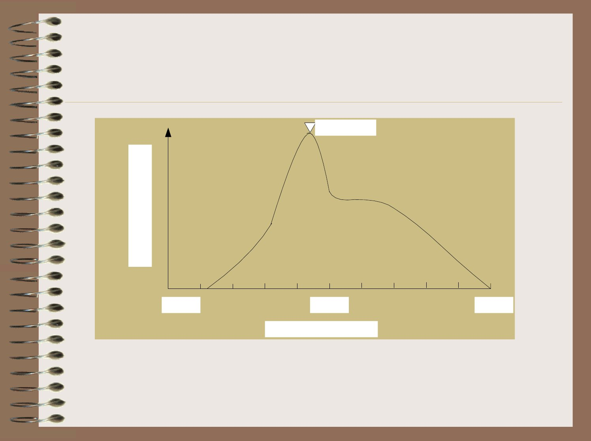
1.532um
增益
1.488
1.538
1.588
波长/um
EDFA未作平坦处理的增益谱

Slide 10
• 掺铒光纤具有放大功能
• EDFA的工作原理
掺铒光纤（EDF）
1.
2.
3.
4.
5.
泵浦光源
耦合器
隔离器
滤波器

Slide 11
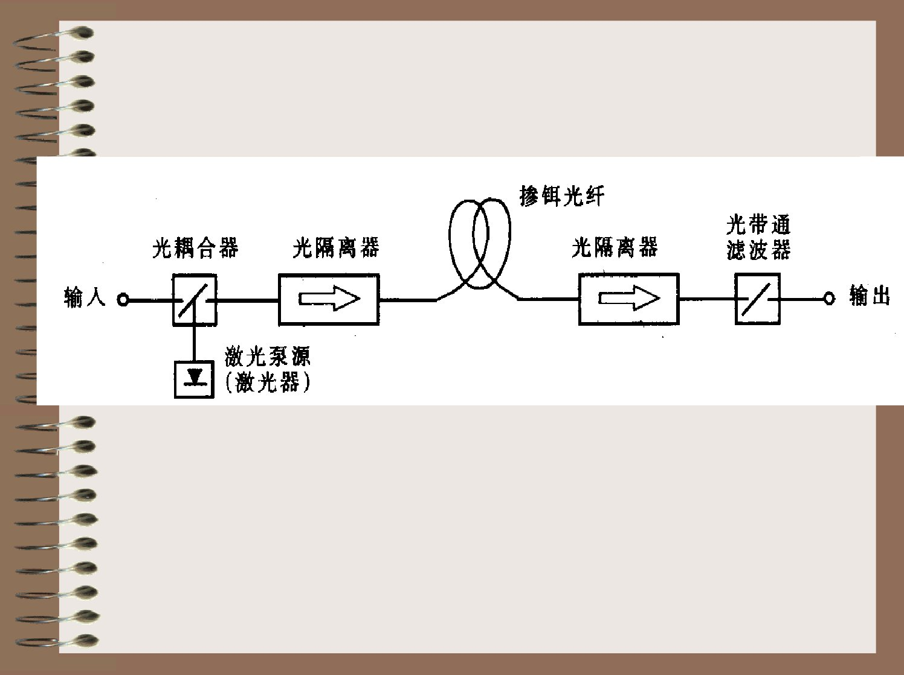
EDFA的结构

Slide 12
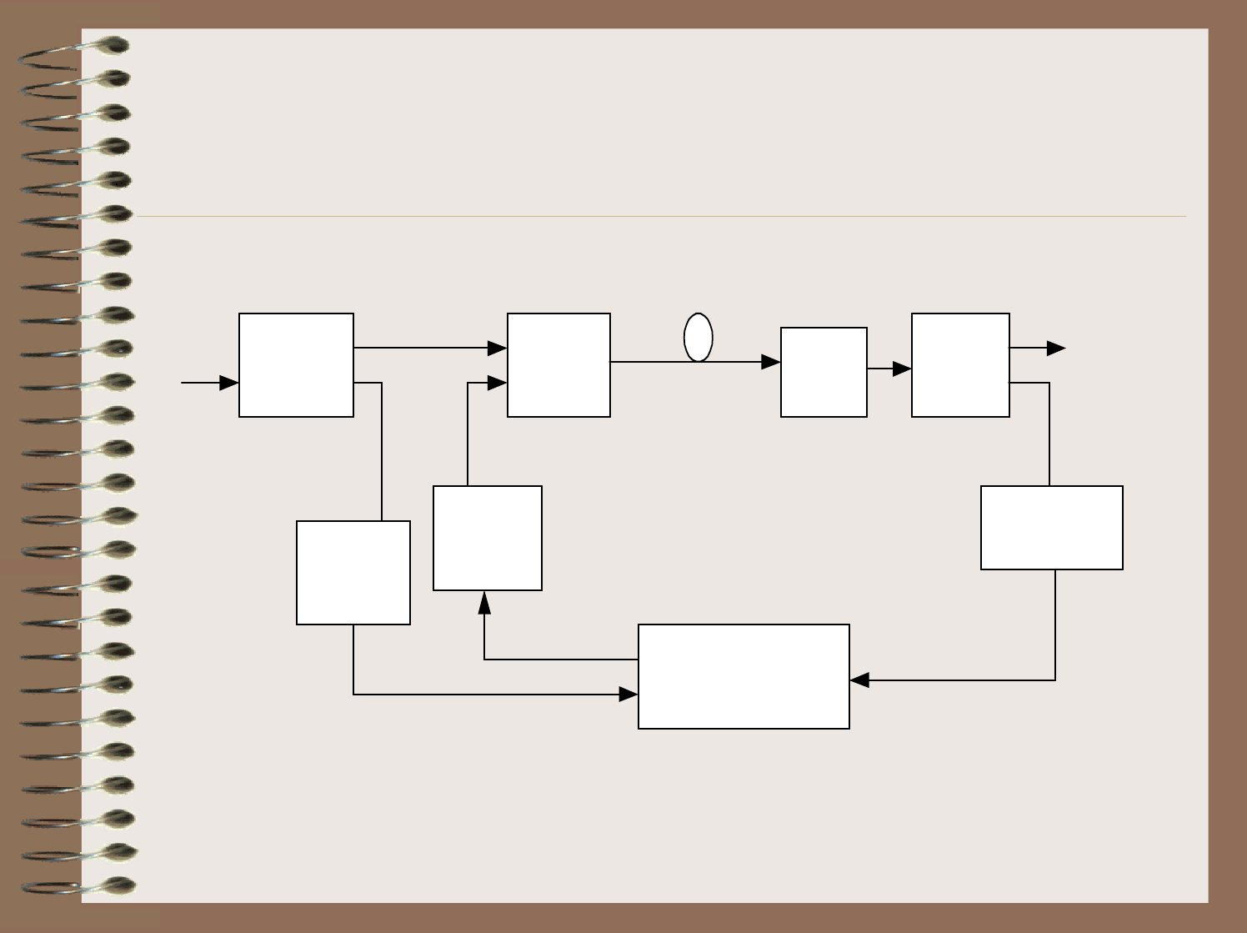
EDFA的典型结构
输入
输出
分波器
合波器
光隔
离器
合波器
掺铒光纤
泵浦源
功率监测
功率监测
辅助电路

Slide 13
§6.2 EDFA特性
1.增益特性
表示放大器的放大能力，定义为
输出信号光功率与输入信号光功率
之比。
一般15-40dB

Slide 14
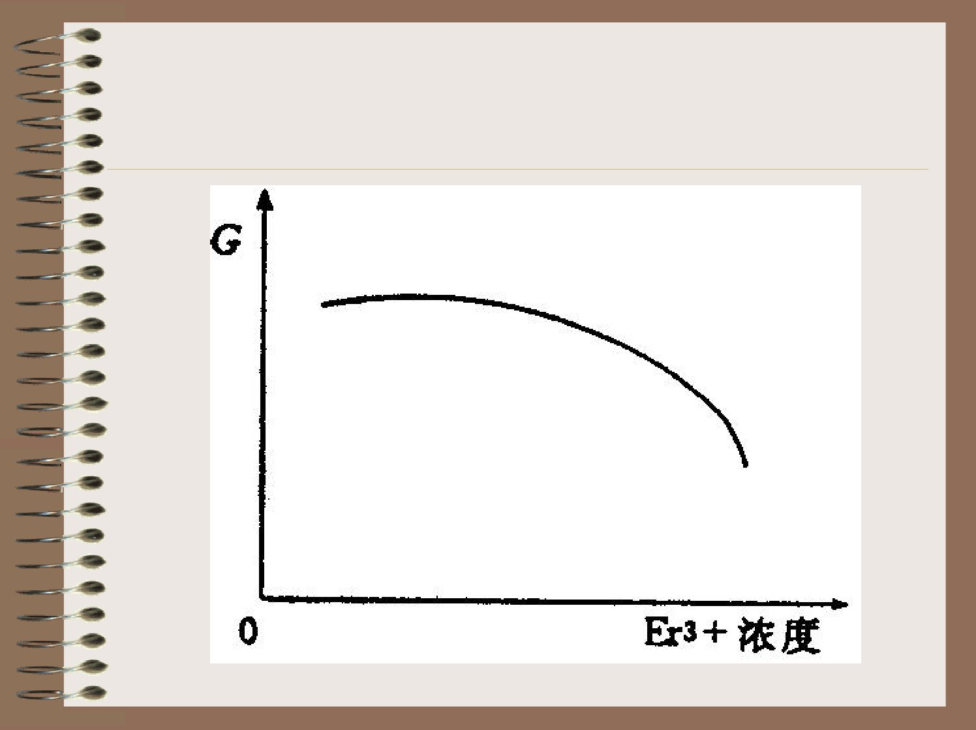
增益与掺铒浓度的关系

Slide 15
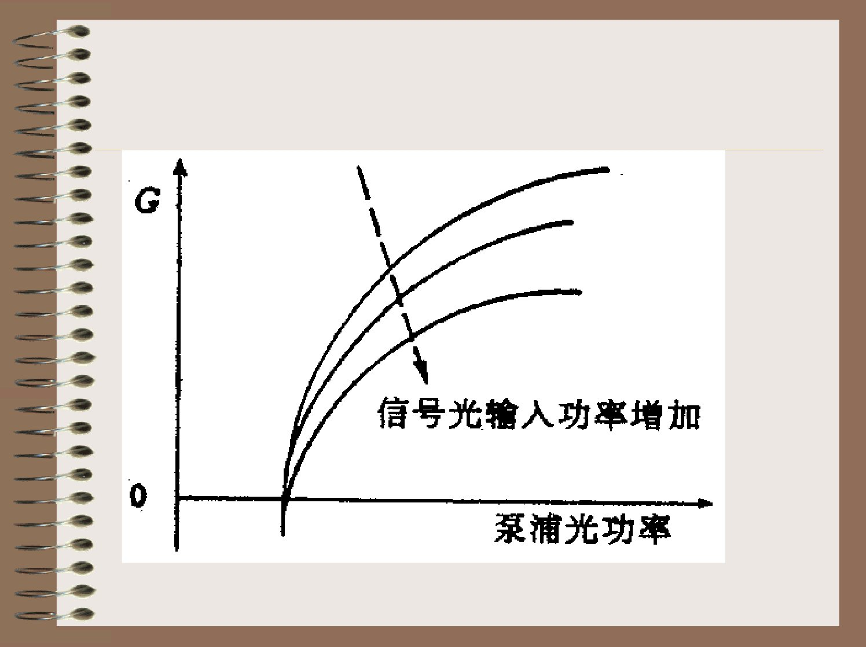
增益与泵浦的关系

Slide 16
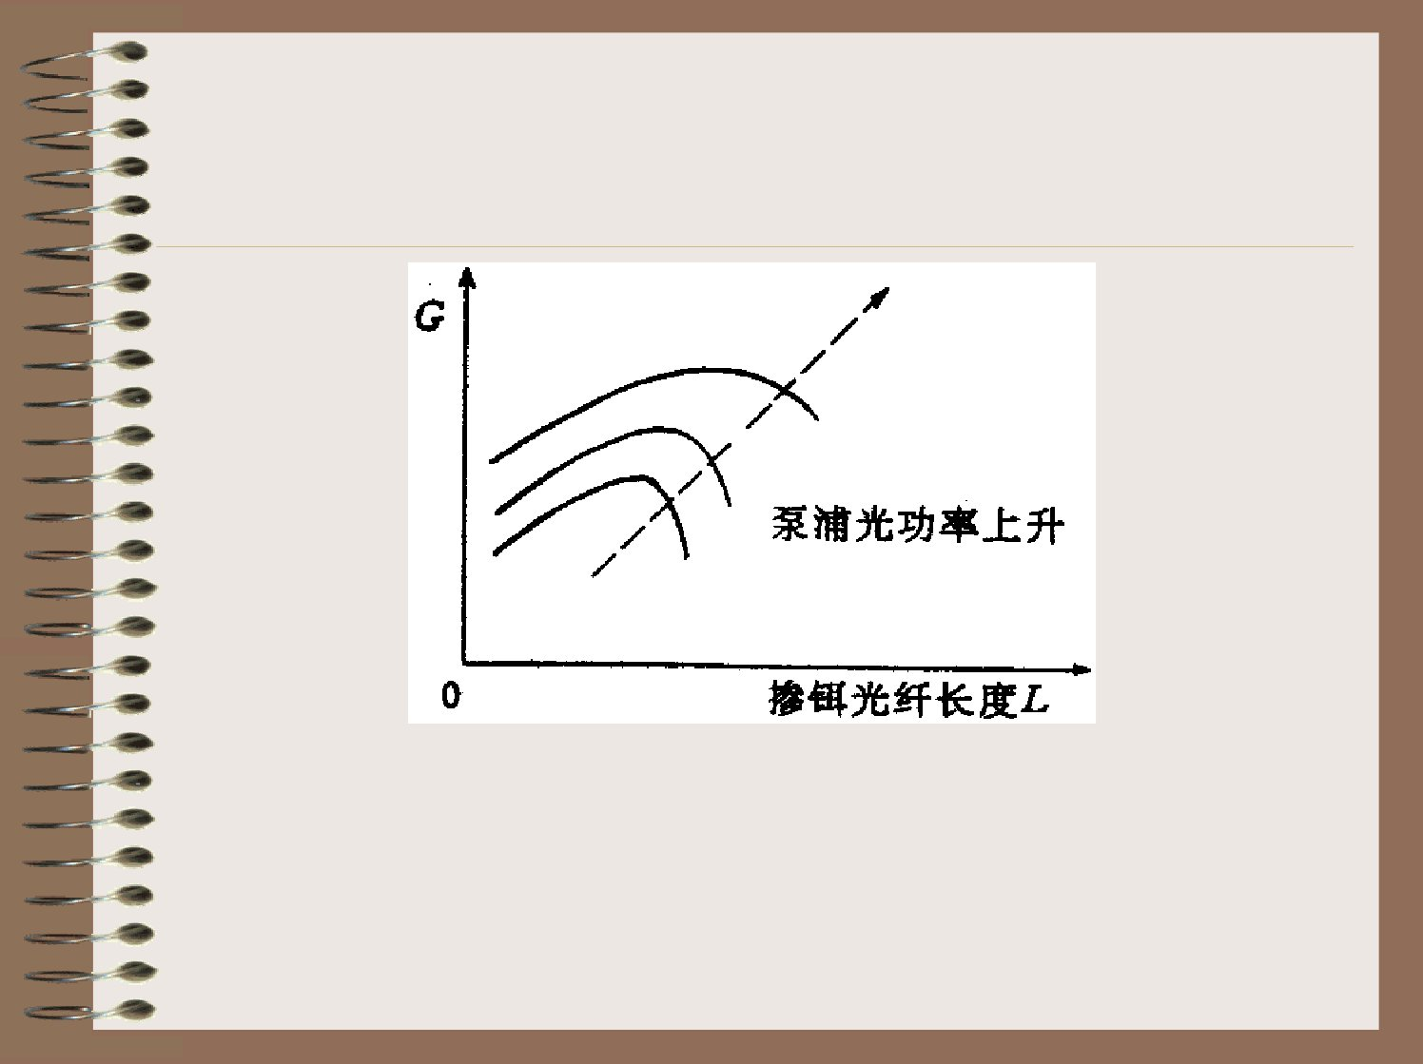
增益与掺铒光纤长度的关系
存在一个可获得最佳增益的掺铒光纤长度

Slide 17
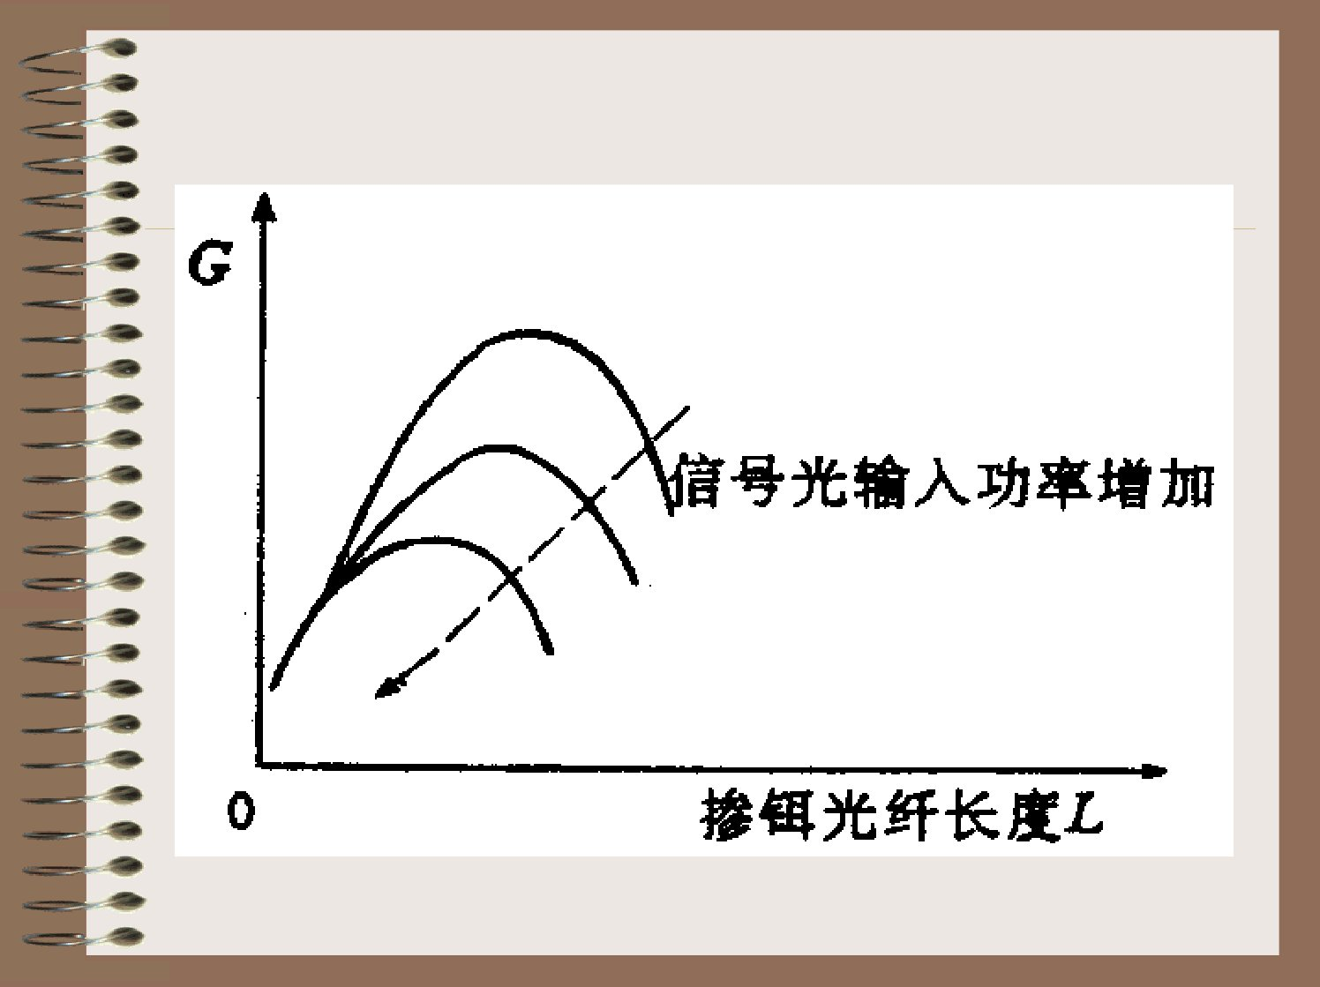

Slide 18

最大增益效率：放大器最高增益与其对应
泵浦光功率的比值。它指出放大器的泵
浦效率。
980 nm泵浦的EDFA： 11dB/mW
1480 nm泵浦的EDFA：6.5 dB/mW。

Slide 19
采用的泵浦波长主要为：
• 980nm
• 1480nm

Slide 20
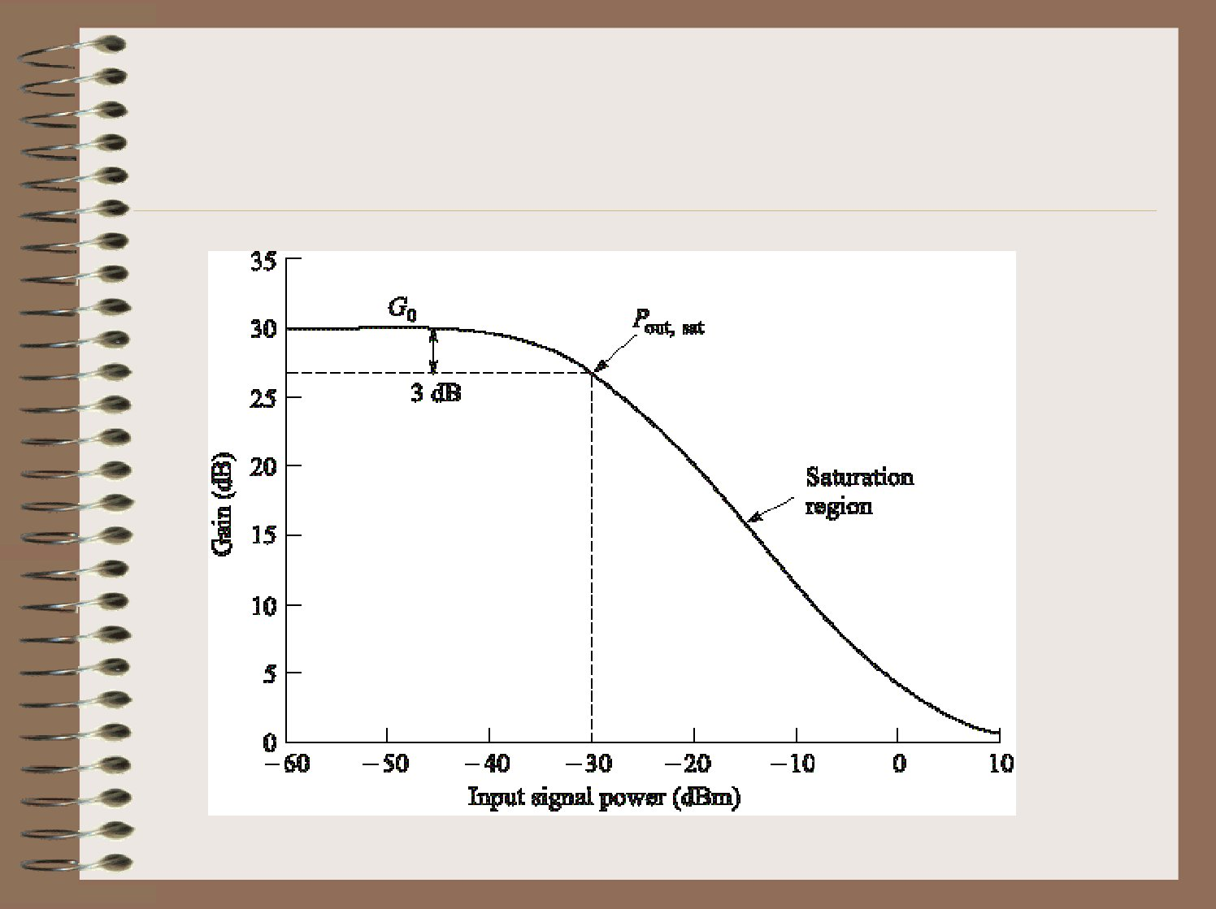
增益与输入信号光功率的关系

Slide 21
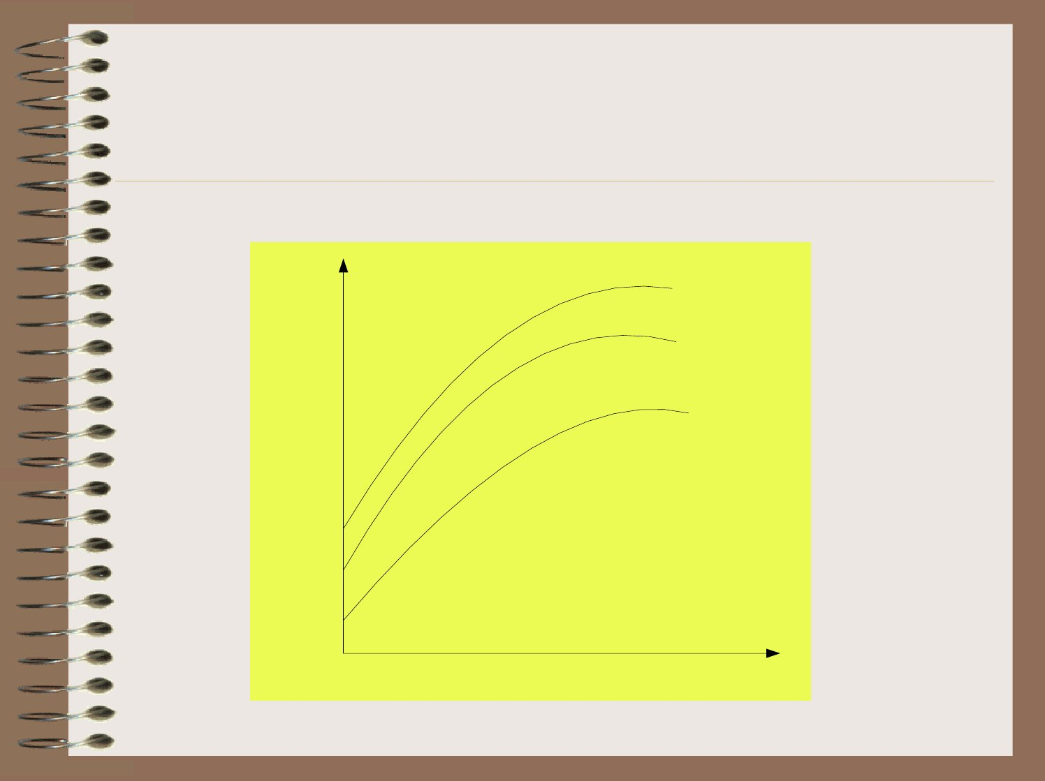
2.输出功率特性
双向泵浦
输出功率/dBm
反向泵浦
同向泵浦
0
输入功率/dBm

Slide 22
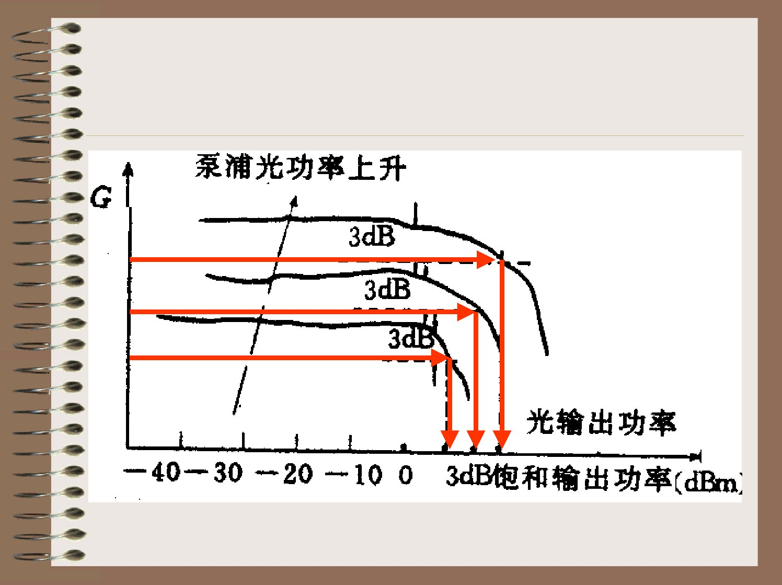
饱和输出功率

Slide 23
3.噪声特性
• 信号光的散粒噪声
• 被放大的自发辐射（ASE）光的散
粒噪声
• ASE光谱与信号光之间的差拍噪声
• ASE光谱间的差拍噪声

Slide 24
噪声指数NF：
EDFA的输入信噪比与输出信噪
比的比值。

Slide 25
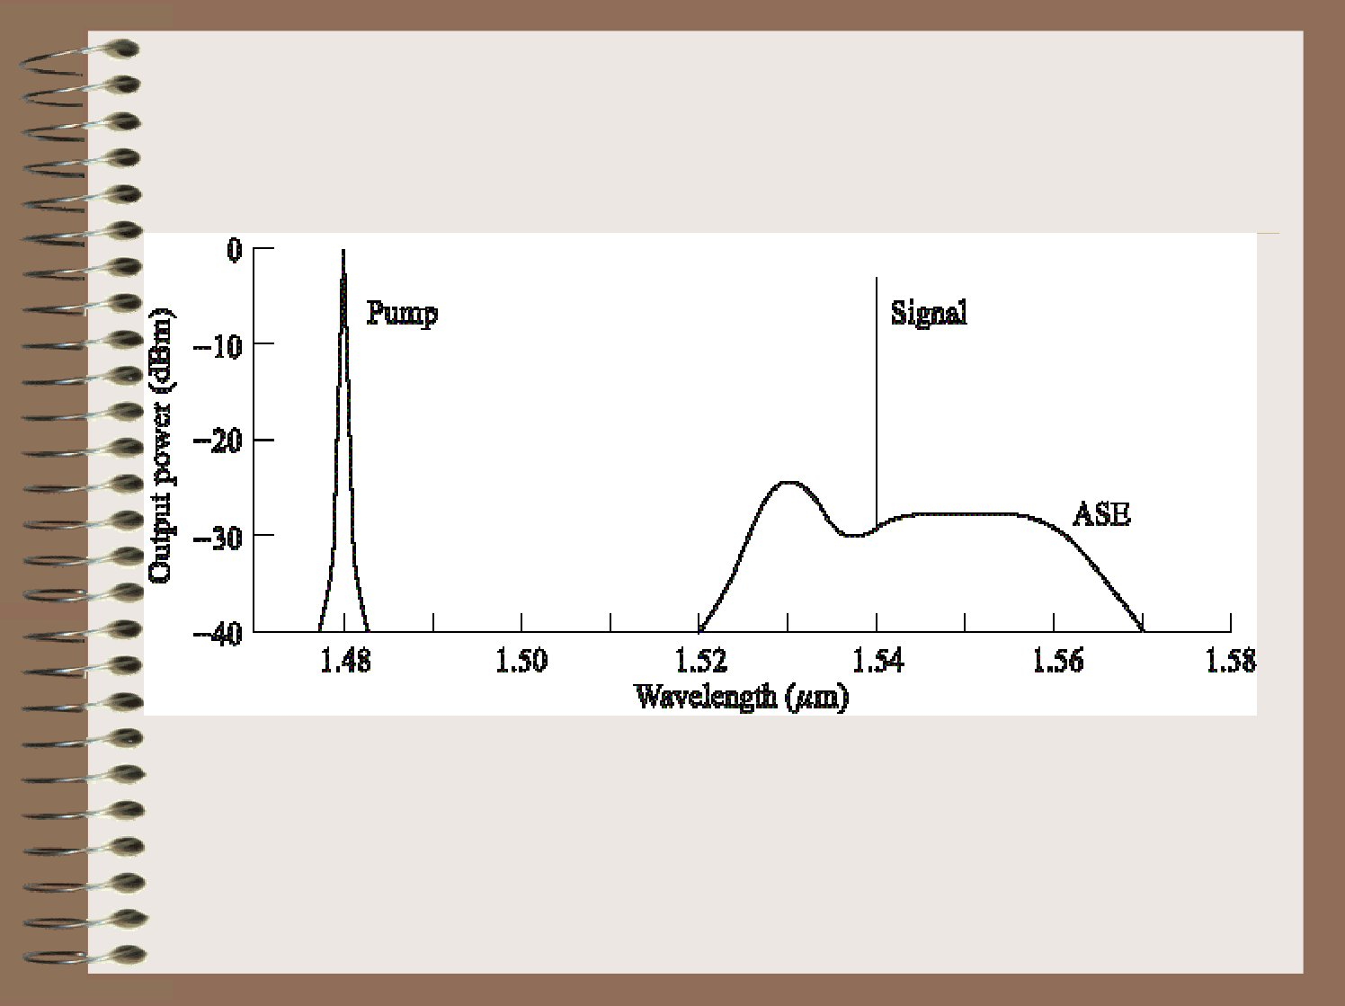
4.输出光谱特性

Slide 26
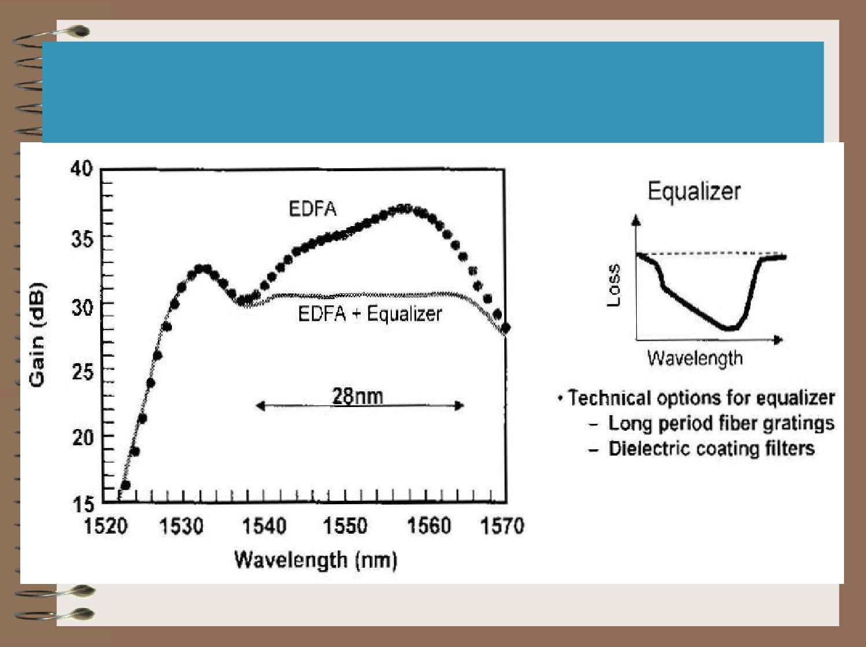
Gain Flattened Broadband Fiber Amplifier
(EDFA)

Slide 27
EDFA的优点：
工作波长与光纤的低损耗波段一致
增益谱宽
•
•
•
增益高
噪声指数低
与光纤的耦合损耗小
泵浦功率较低
•
•
•

Slide 28
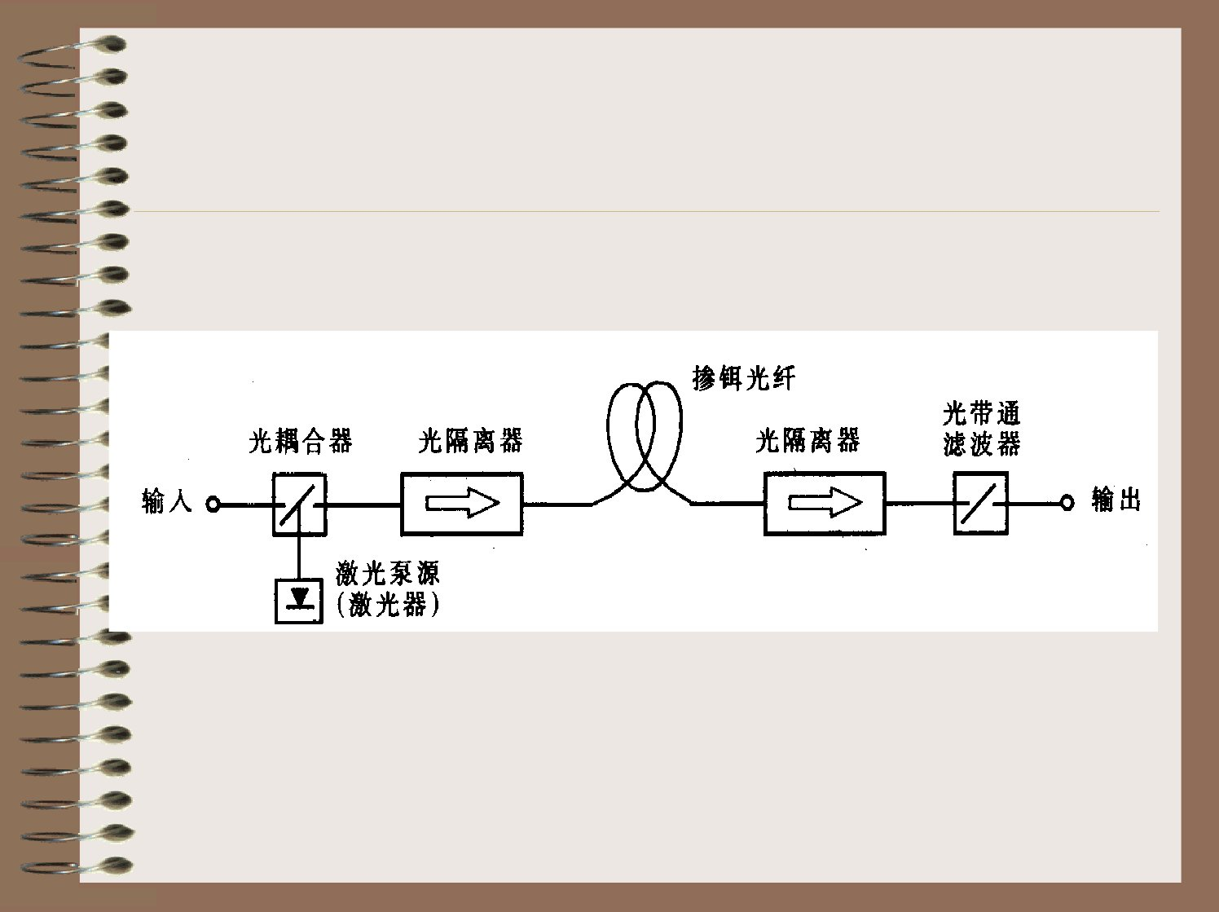
§6.3EDFA的基本结构
1.同向泵浦

Slide 29
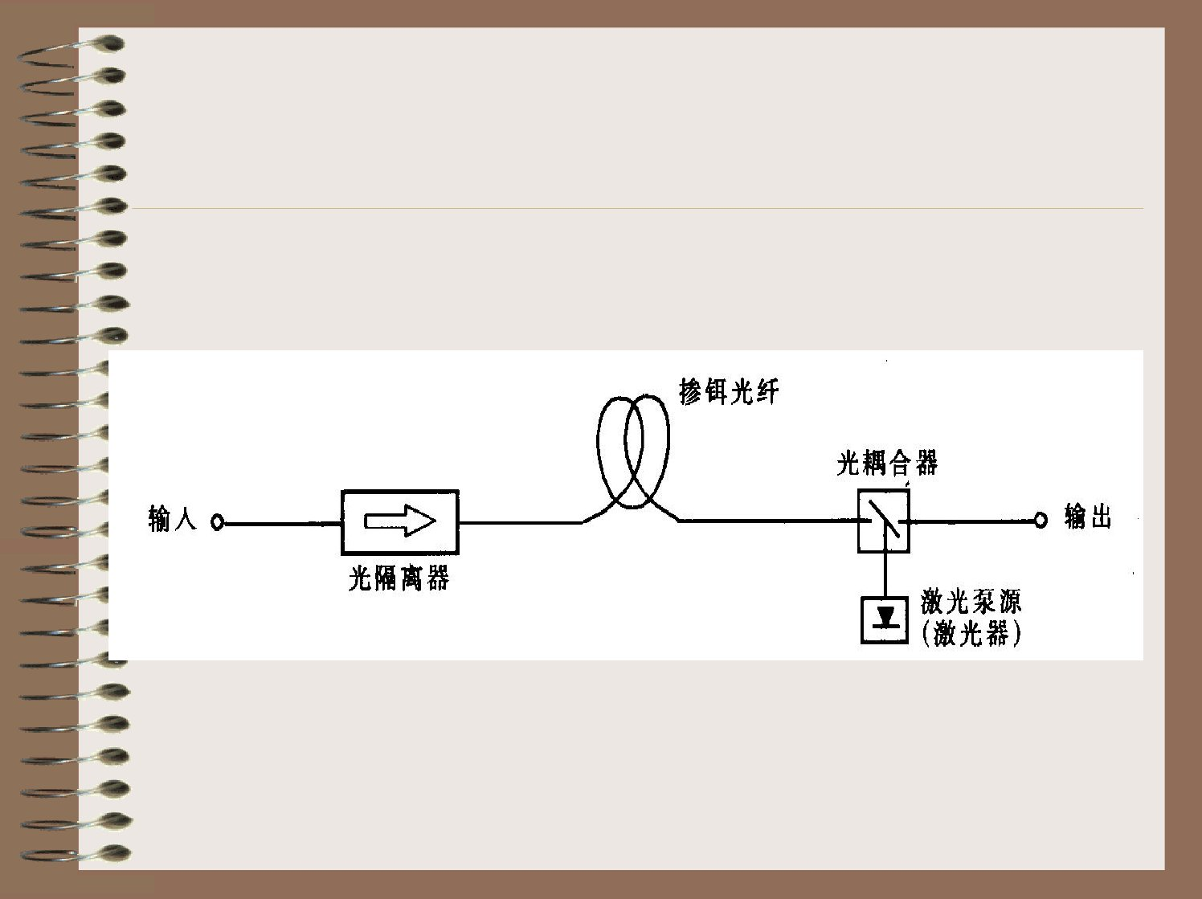
2.反向泵浦

Slide 30
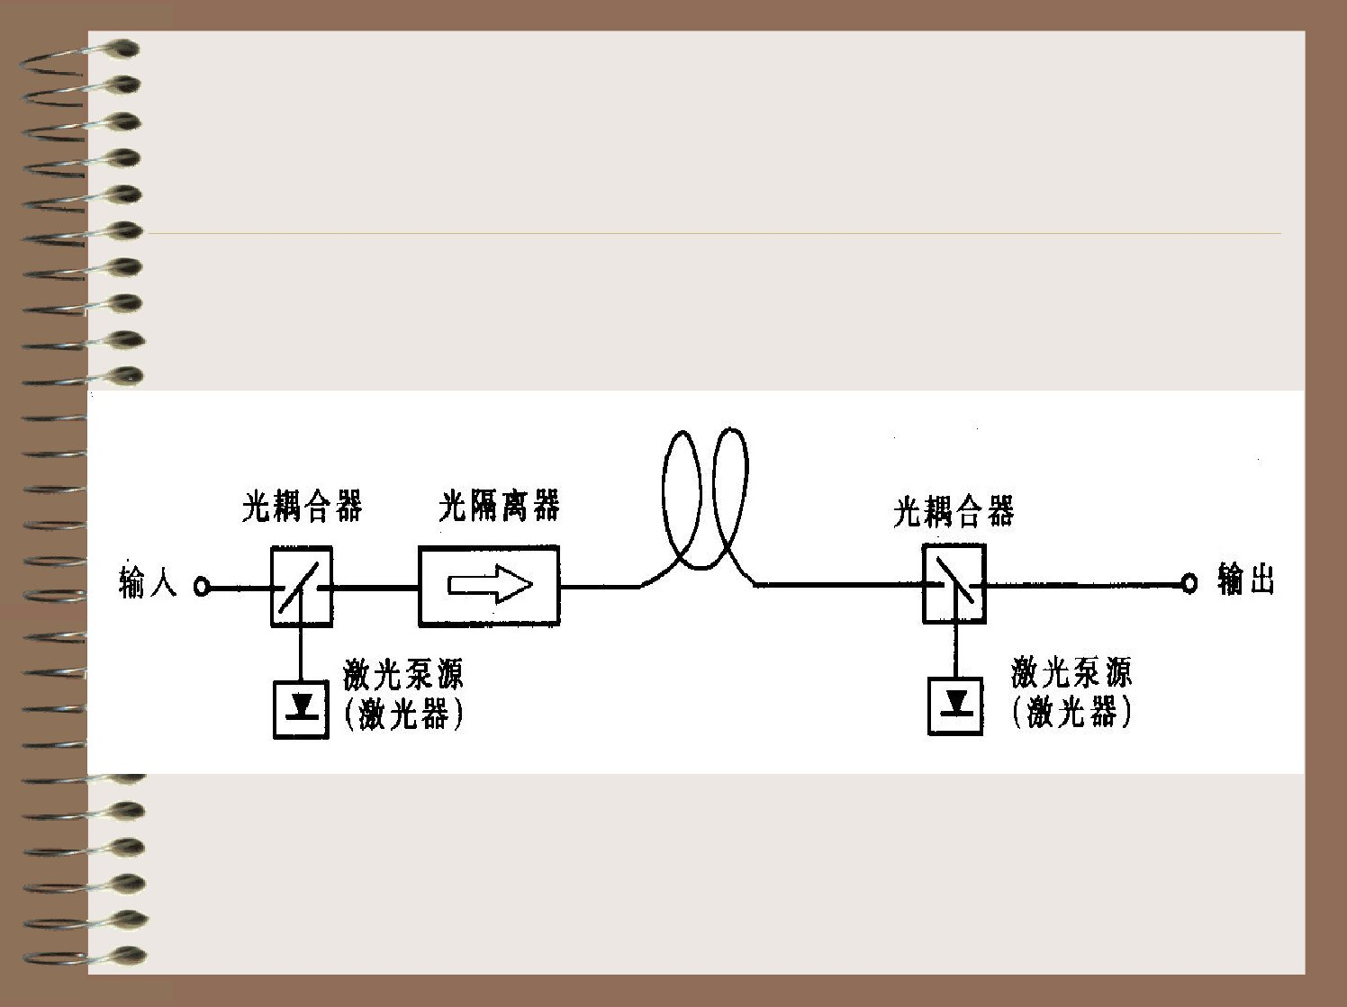
3.双向泵浦

Slide 31
• 三种泵浦方式的性能比较
（1）信号输出功率与泵浦光功率
同样泵浦的条件下，同向泵浦输出最低
（2）噪声特性
同向泵浦噪声系数较小
（3）饱和输出特性
双向泵浦输出功率最大

Slide 32
§6.4EDFA的应用
基本作用：
• 延长中继距离
• 与WDM技术结合，实现扩容
• 与光孤子技术结合，实现超大容量、
超长距离光纤通信
• 与CATV等结合

Slide 33
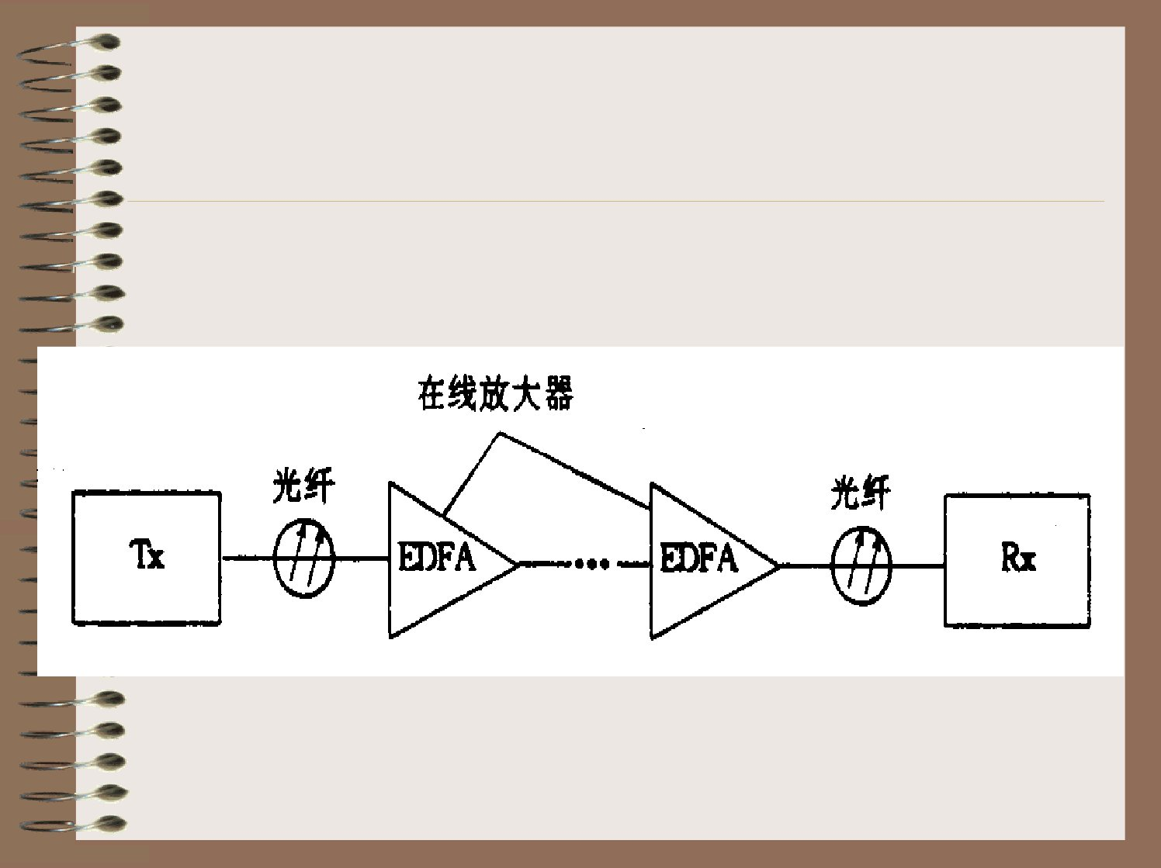
应用形式
1. 在线放大器

Slide 34
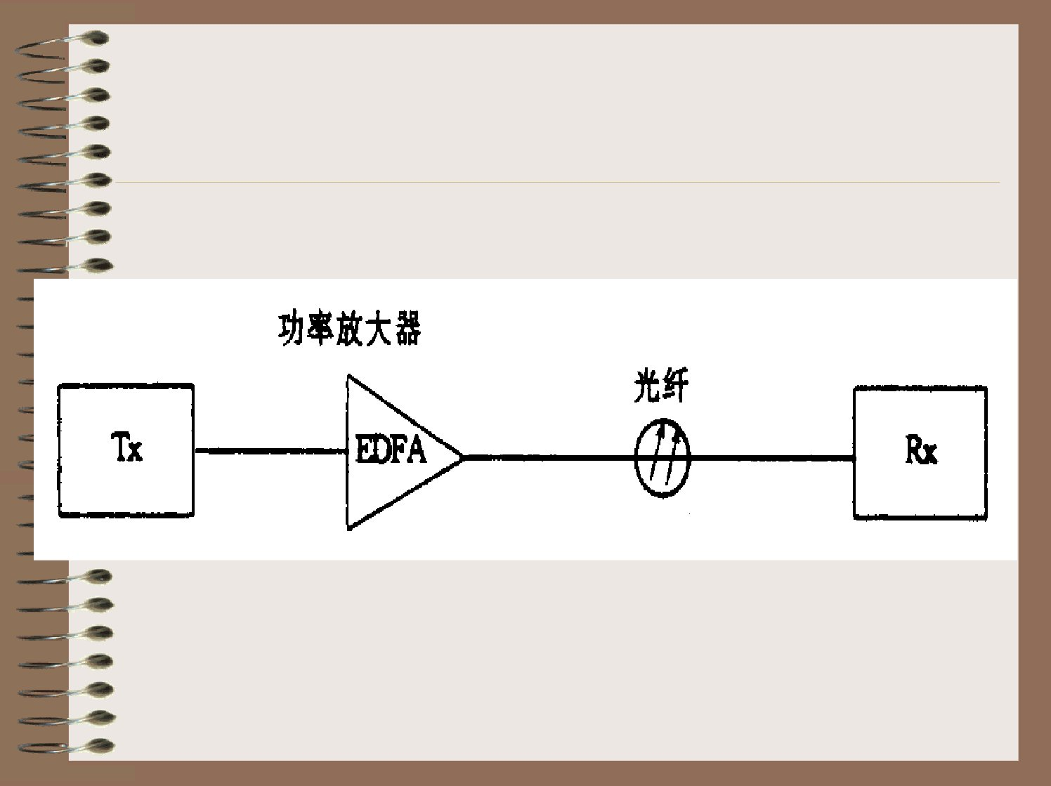
2.功率放大器

Slide 35
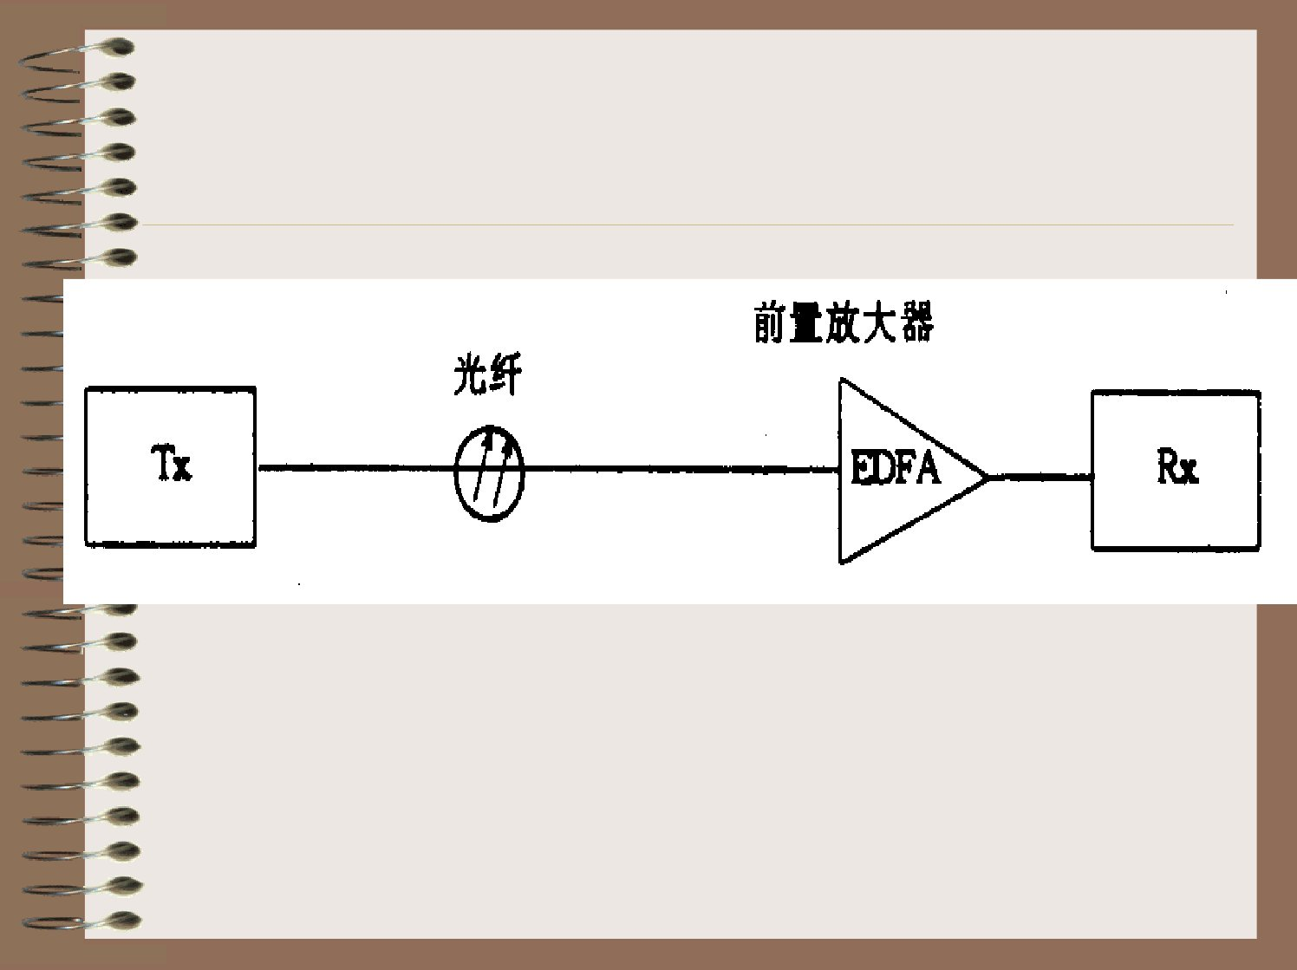
3.前置放大器

Slide 36
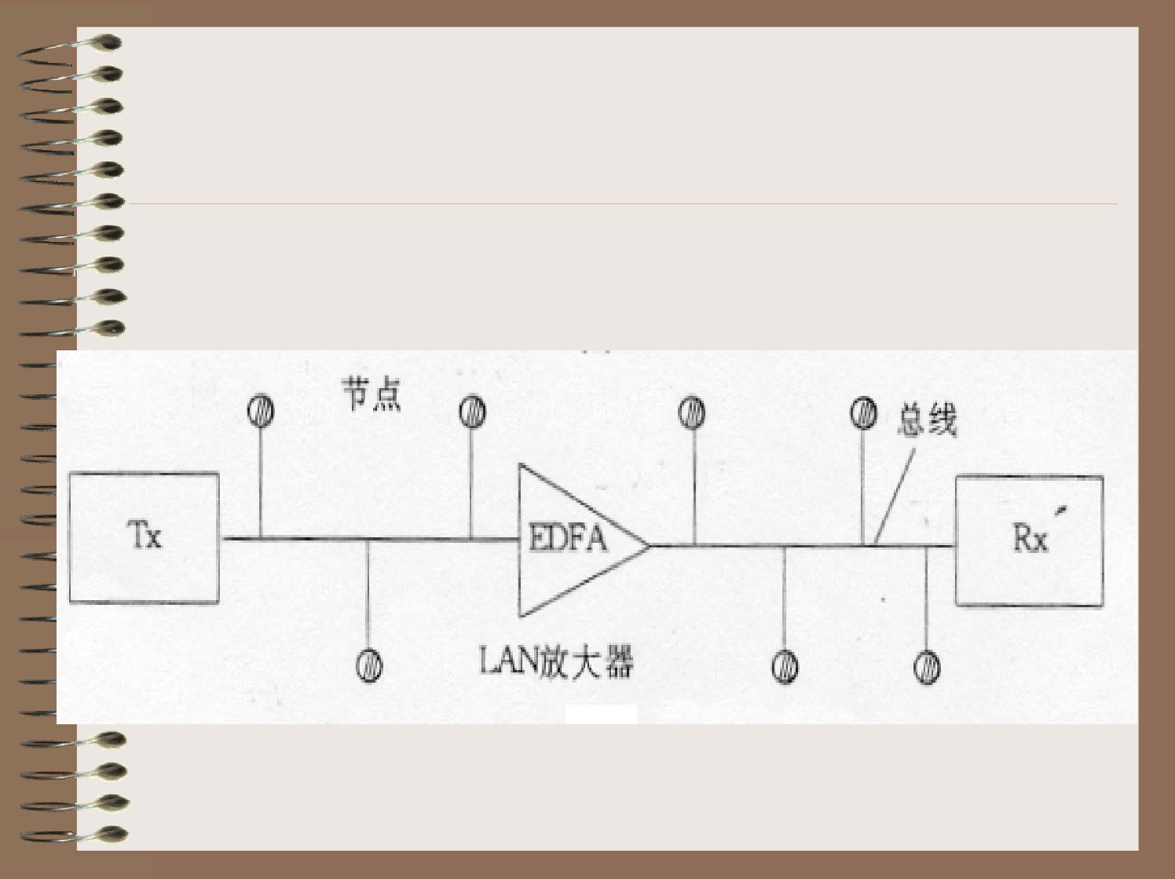
4.LAN放大器

Slide 37
EDFA对光纤传输系统的影响
•
非线性问题
光浪涌问题
色散问题
•
•
•
噪声积累问题

Slide 38
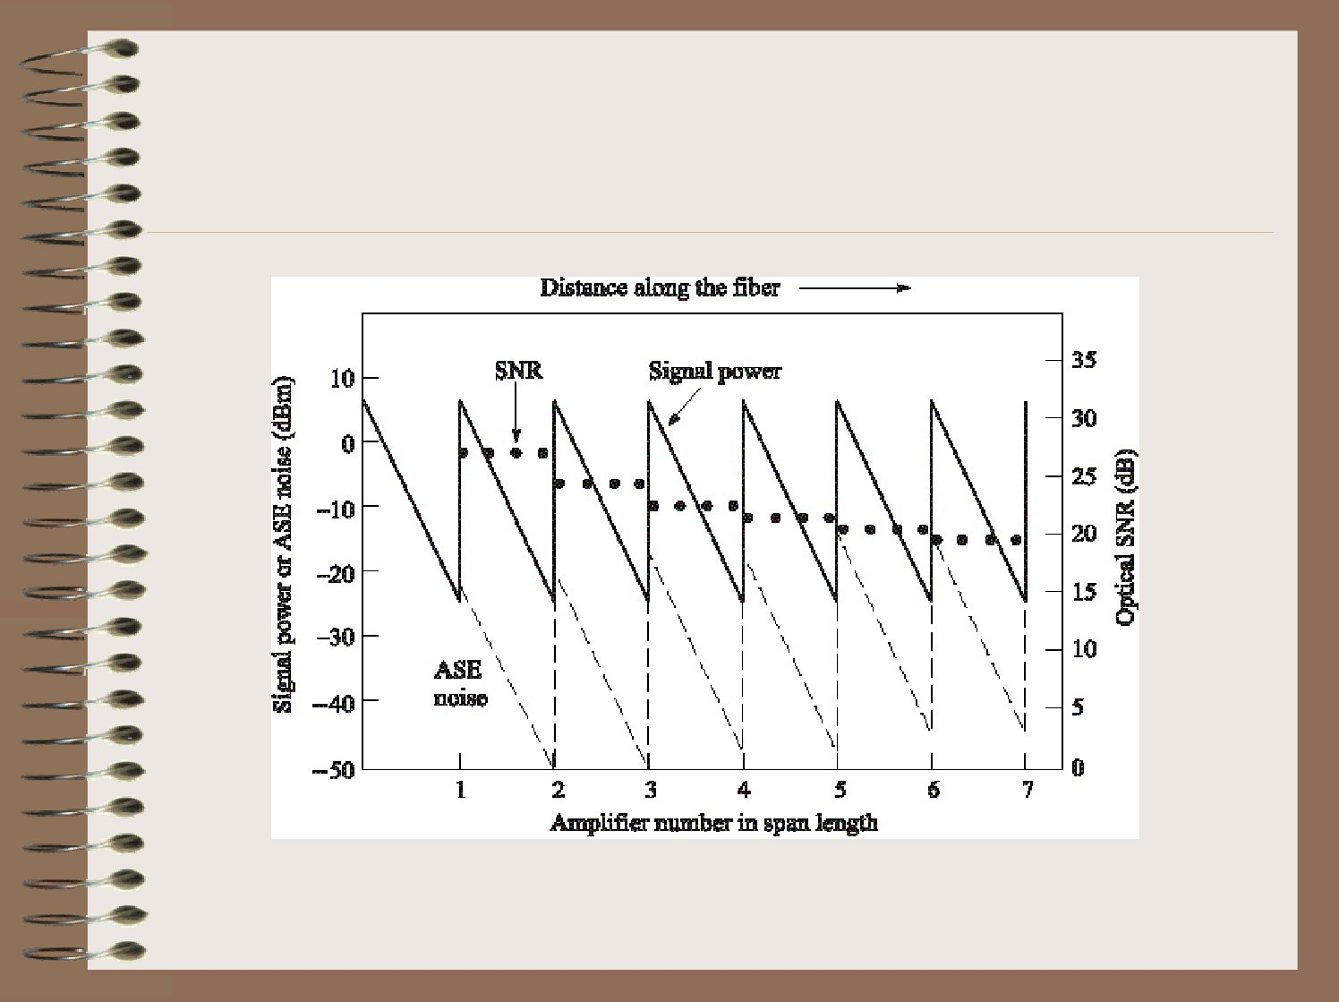
信噪比恶化

Slide 39
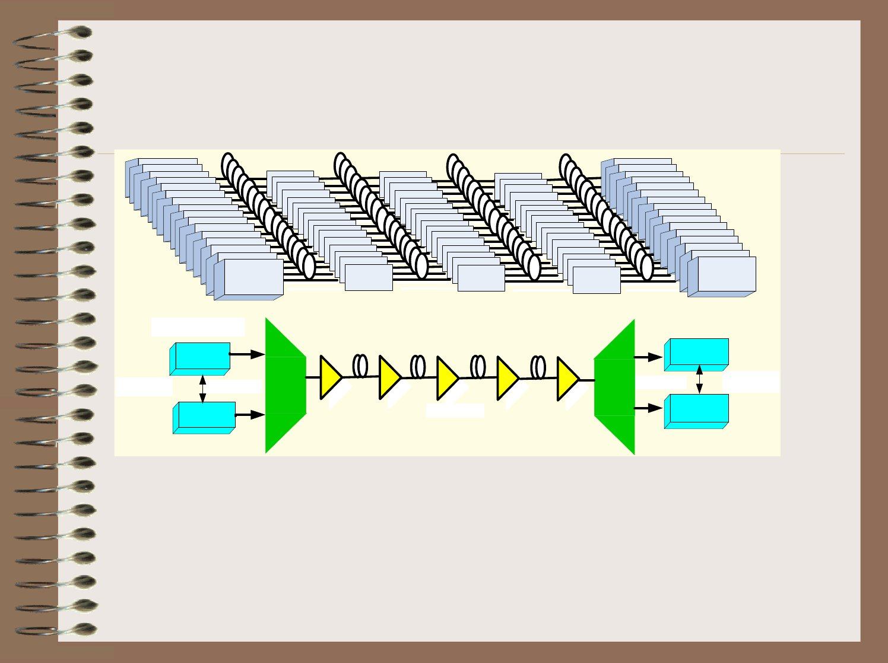
STM-16
STM-16 光中继器 光中继器
STM-16 (3R) (3R)
STM-16 光中继器 光中继器
STM-16 光中继器 光中继器
STM-16 光中继器 光中继器
STM-16 光中继器 光中继器
STM-16 光中继器 光中继器
终端
DWDM
STM-16
STM-16
STM-16
STM-16
STM-16
STM-16
STM-16
终端
STM-16
STM-16
STM-16
光中继器
光中继器
光中继器
光中继器
光中继器
光中继器
光中继器
光中继器
光中继器
光中继器
光中继器
光中继器
光中继器
(3R)
(3R)
终端
光中继器
光中继器
STM-16
终端 (3R) (3R)
终端
STM-16
(3R)
终端
终端 (3R)
(3R)
(3R)
STM-16
终端
光中继器
光中继器
(3R)
STM-16
光中继器
光中继器
终端
终端 光中继器 (3R)
光中继器
STM-16
终端 (3R) (3R)
光中继器
(3R)
终端
STM-16
光中继器
光中继器
终端
终端
(3R)
(3R) (3R)
光中继器
(3R)
STM-16
终端
终端
STM-16
(3R)
(3R)
(3R)
STM-16
终端
光中继器
光中继器
(3R)
终端
(3R)
(3R)
光中继器
STM-16
光中继器
光中继器
终端 (3R) (3R)
(3R)
STM-16
(3R)
终端
终端 (3R) (3R)
(3R)
STM-16
光中继器
光中继器
终端
终端 (3R) (3R)
(3R)
终端
STM-16
终端 光中继器 光中继器
(3R)
STM-16
终端 (3R) (3R)
光中继器
终端
(3R)
(3R)
光中继器
终端
终端
(3R)
(3R)
STM-16
终端
λ1…λ16
STM-16
终端
STM -16
终端
STM -16
终端
16条波长
信道
M
U
X
D
E
M
U
X
16条波长
信道
λ1…λ16
EDFA
EDFA在DWDM系统中的应用

Slide 40
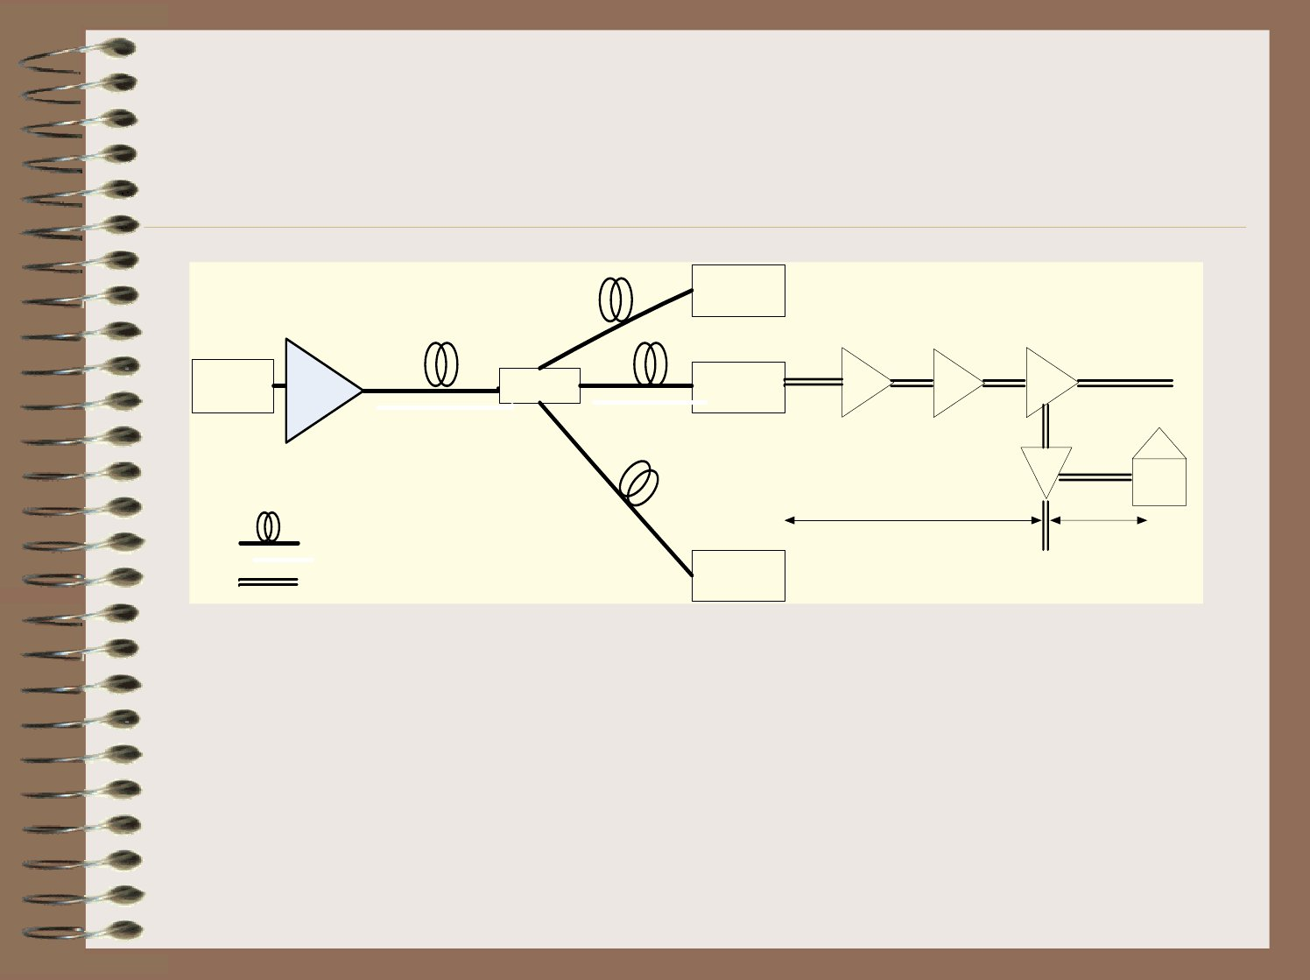
光节点
……
功率放大
电线路放大器
前端
EDFA
光分路器
光节点
…
…
用户
配线网
引入线
光纤
同轴电缆
光节点
……
EDFA光缆有线电视传输系统
（HFC系统）中的应用

Slide 41
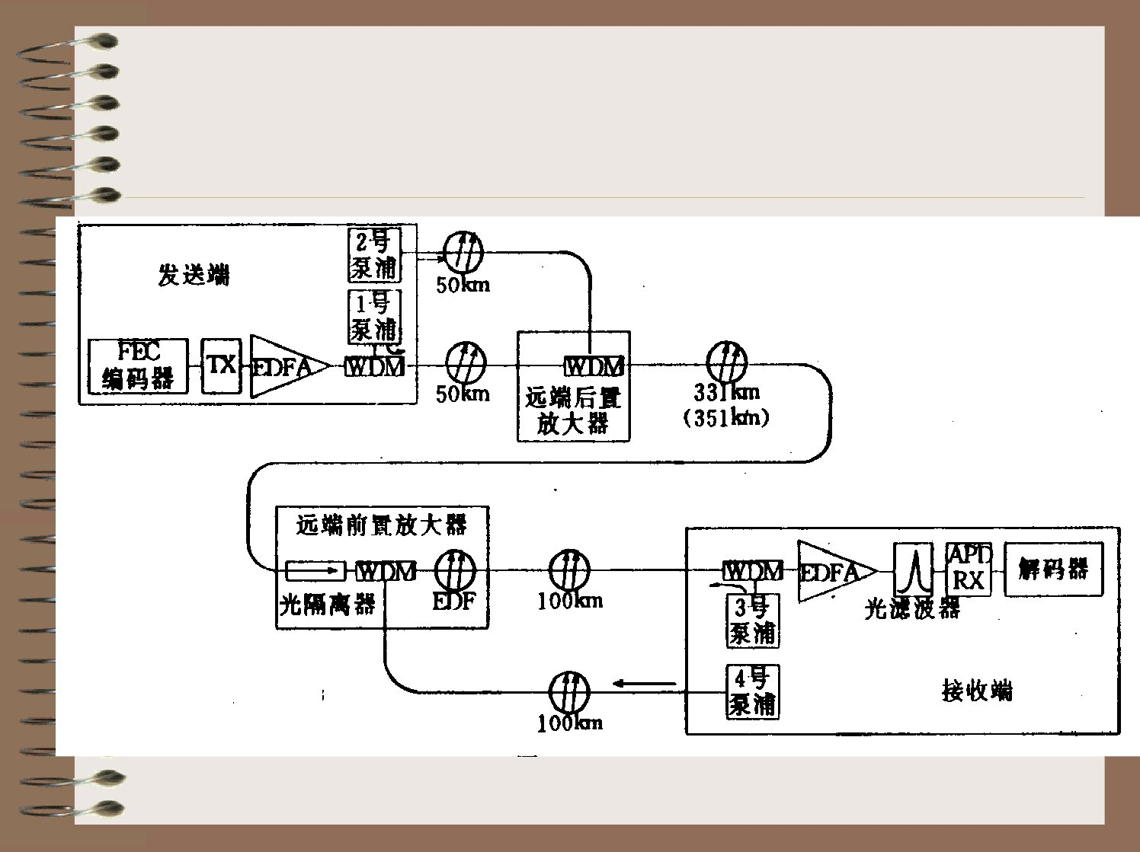
使用的例子

Slide 42

非线性光学放大器－常规光纤放大器
• 光纤拉曼放大器
工作原理是建立在光纤喇曼散射的基
础上。喇曼散射是指入射泵浦光子通过
光纤的非线性散射转移部分能量，产生
低频斯托克斯光子，而剩余的能量被介
质以分子振动(光学声子) 的形式吸收，
完成振动态之间的跃迁。
斯托克斯频移υR =υP -υS
υP 是泵浦光的频率，υS 是信号光的频率）

Slide 43
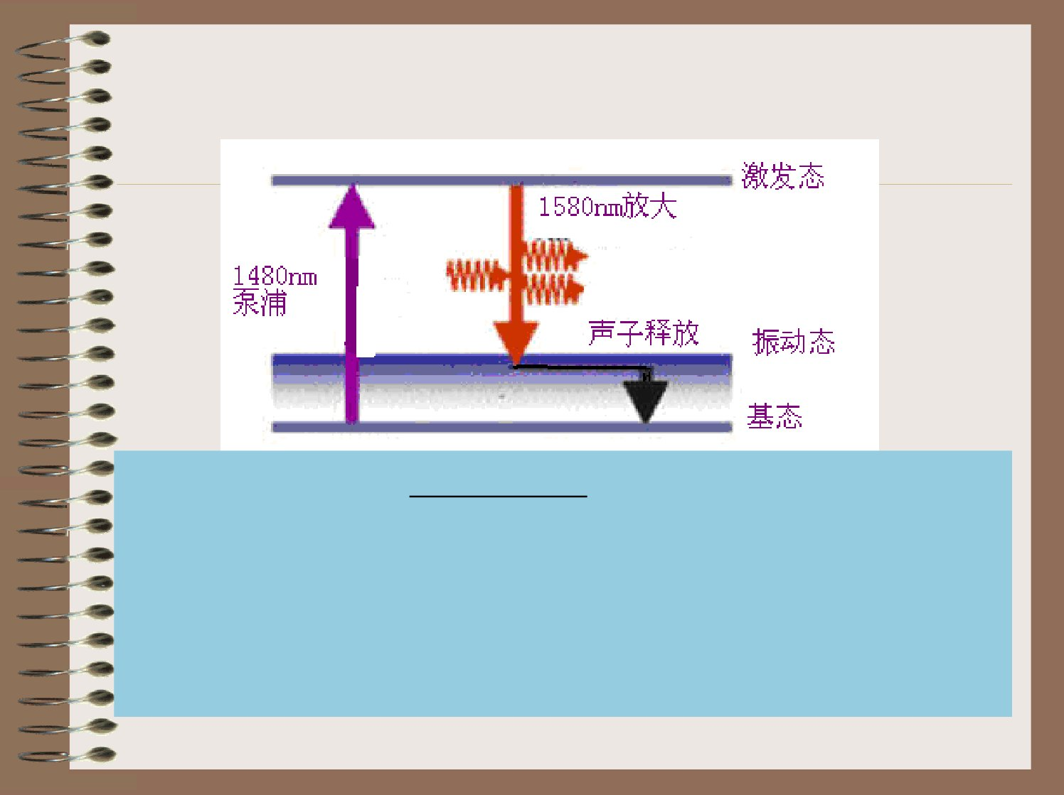
泵浦光子经过分子的散射作用成为另一个低频斯托
克斯光子，同时其余能量转移给声子，分子完成了振动
态之间的跃迁。当一束信号光和一个强泵浦光在光纤中
同时传输时，如果信号光的波长位于泵浦光波长的
Raman的增益谱之内，就会由于光纤中受激喇曼散射效
应而被放大。

Slide 44
•特点是：放大线路和传输线路同
为光纤，是分布参数式的光放大器
•需要的泵浦功率较高
•改变泵浦光的波长，可以在
1270nm～1670nm整个波段提供放
大。

Slide 45

优点：
（1）增益介质为普通传输光纤，与光纤
具有良好的兼容性；
（2）增益波长由泵浦光波长决定，不受
其它因素的限制，理论上只要泵浦源的
波长适当，就可以放大任意波长的信号
光；
（3）增益高、串扰小、噪声系数低、频
谱范围宽、温度稳定性好。

Slide 46
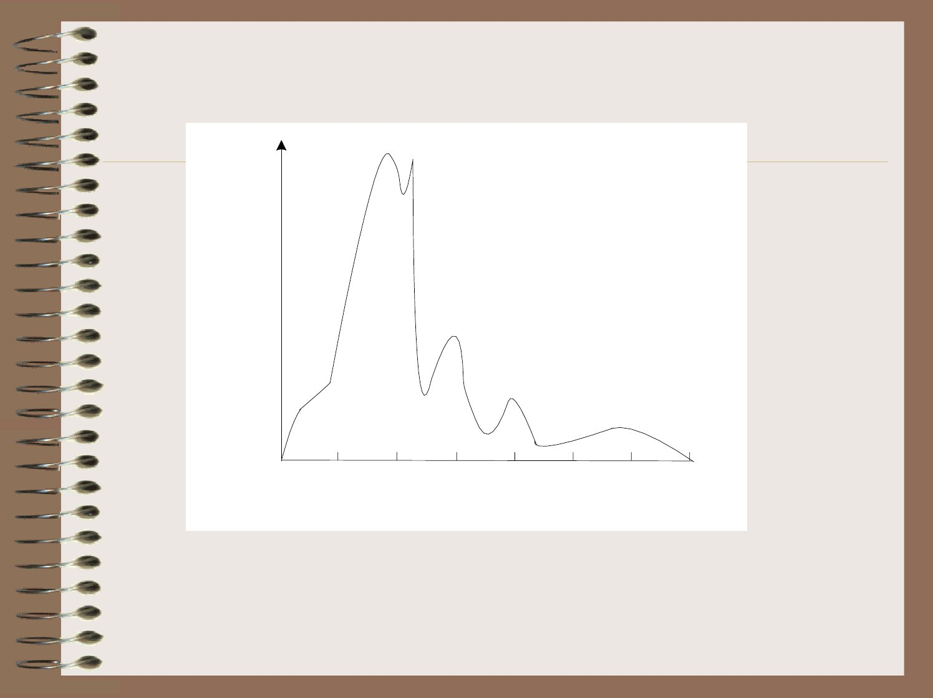
喇曼增益
0
6
12
18
24
30
36
42
频移/THz
喇曼频谱增益

Slide 47
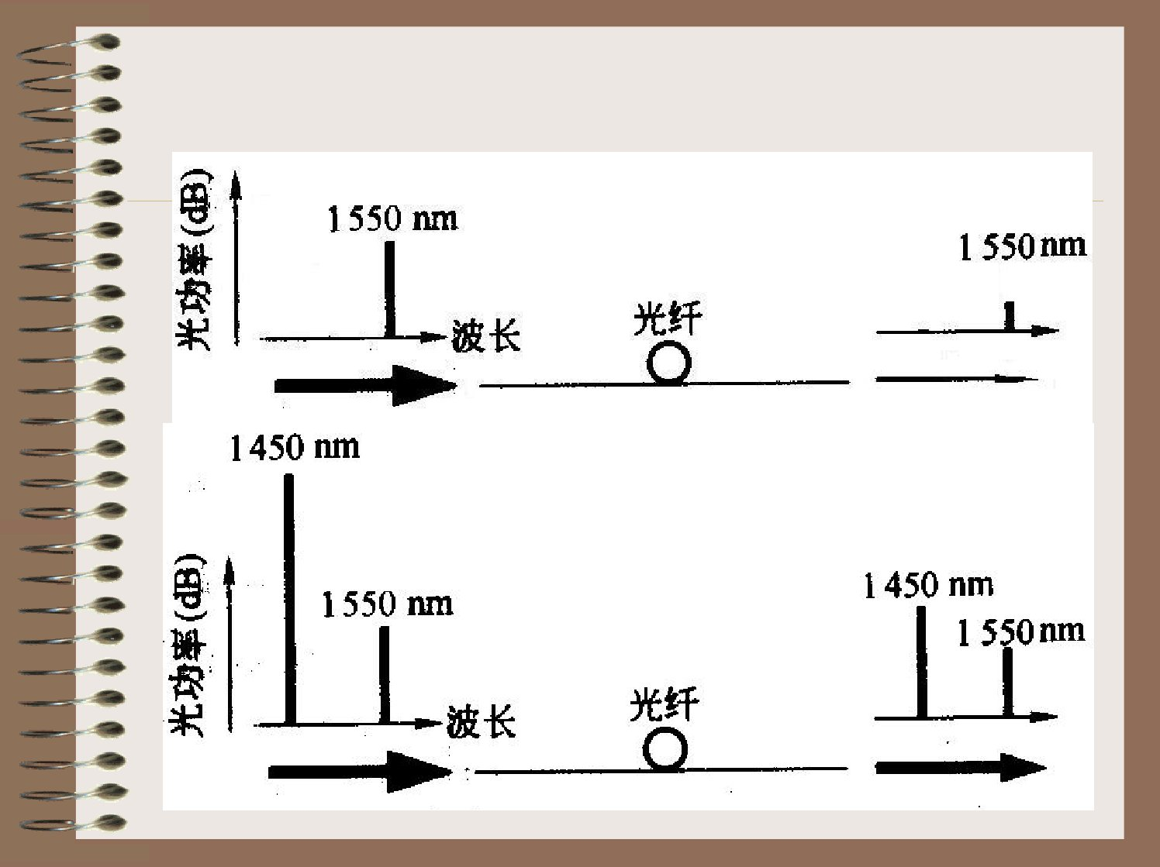
光纤拉曼放大示意图

